Slide 1
ASP.NET MVC
Door Levi, Pascal en Kenley

Slide 2
Introductie/Inhoud
Uitleg ASP.NET
Uitleg MVC
Uitleg verschil ASP.NET EN ASP.NET MVC
Uitleg onderwerpen voor makkelijke oefeningen
Makkelijke oefeningen
Uitleg onderwerpen voor moeilijkere oefeningen
Moeilijke oefeningen
Kahoot quiz(Als er tijd over is)
Terugkoppeling

Slide 3
ASP.NET
Server Side Web Application
Active Server Pages (ASP)
Januari 2002
v1.0 van het .NET-framework

Slide 4
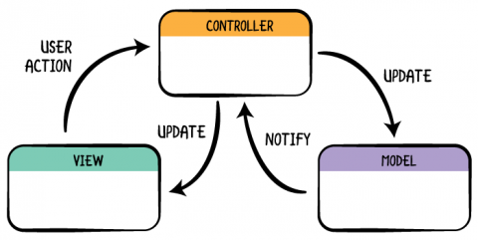
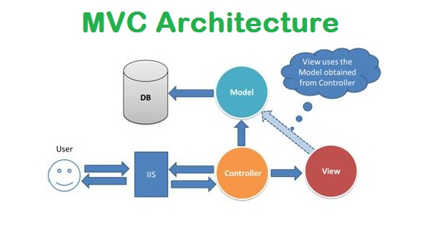
MVC
Model View Controller (MVC)
Ontwerppatroon(Designpattern)
Leesbaarder
Flexibel

Slide 5
Verschil ASP.NET EN ASP.NET MVC
Code behind file voor elke pagina
Controller voor meerder pagina’s
Meer flexibiliteit

Slide 6
Inhoud onderwerpen oefeningen
Model
View
Controller
Get en Post
Razor
Html helpers

Slide 7
Model
Representatie van data
Relaties tussen data en logica
Data in opslagmedium bijv(Database)
Tabel in database
C# of VB

Slide 8
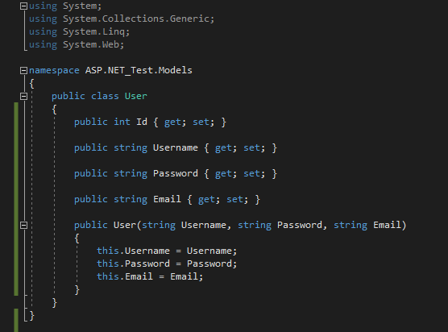
Voorbeeld Model

Slide 9
View
User interface
Geen verwerkingen zoals(Berekeningen en controles)
Html, CSS, Javascript
Models en Razor engine
Partial views

Slide 10
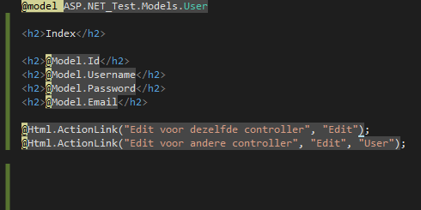
Voorbeeld View

Slide 11
Controller
Verwerkt en reageert op events
Één of meerdere views
Verschillende methodes
Actionresults

Slide 12
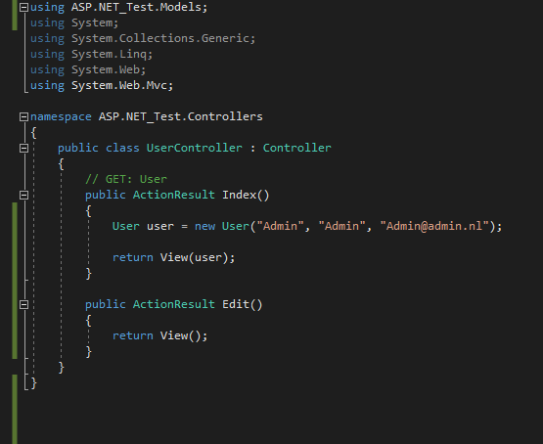
Voorbeeld Controller

Slide 13
Get en Post
Http requests(Get, Post)
Data ophalen
Data versturen

Slide 14
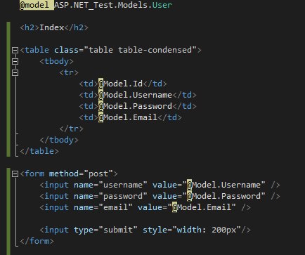
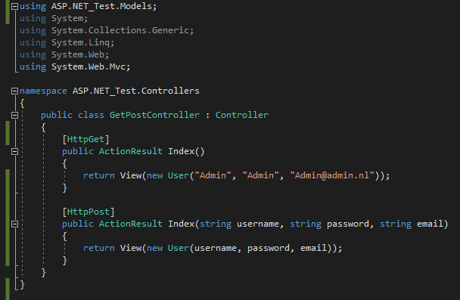
Voorbeelden Get en Post

Slide 15
Razor
Razor Engine
Vanaf 4.0
C# of VB in View
Model, Variabelen
Tags: @{}
Complexere logica in de controller

Slide 16
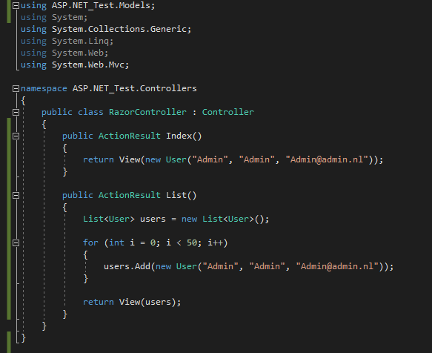
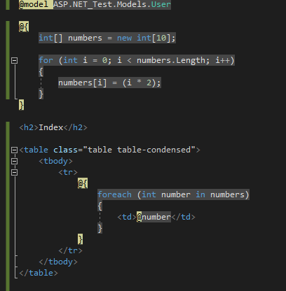
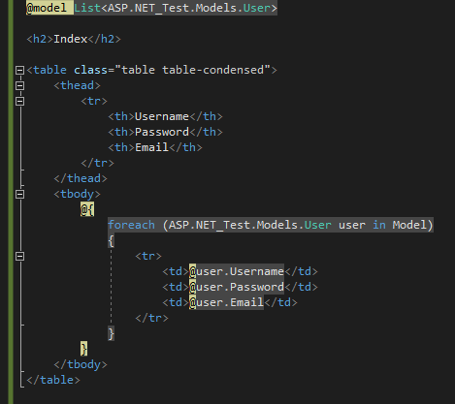
Voorbeeld Razor

Slide 17
HTML helpers
Hoeveelheid typewerk verminderen
String met Html
Een aantal standaard helpers in ASP.NET MVC: - Html.ActionLink() - Html.BeginForm() - Html.CheckBox() - Html.DropDownList() - Html.EndForm() - Html.Hidden() - Html.ListBox() - Html.Password() - Html.RadioButton() - Html.TextArea() - Html.TextBox()
Custom helper

Slide 18
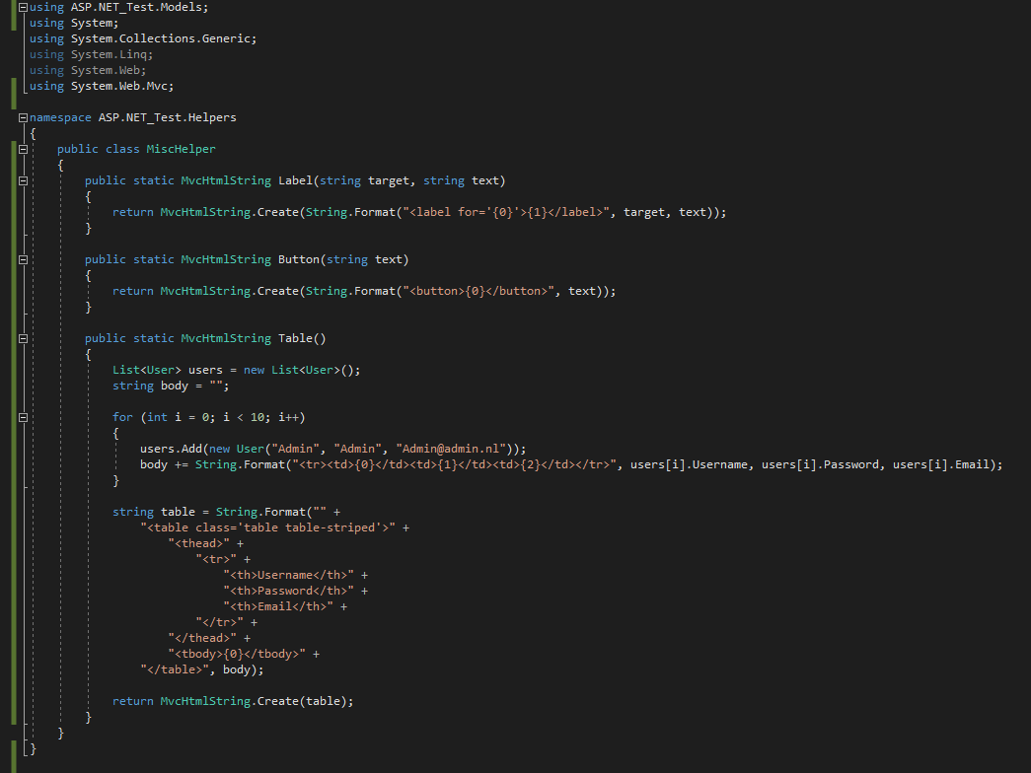
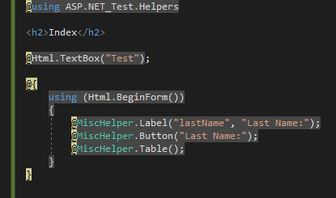
Voorbeeld

Slide 19
Oefeningen
Oefeningen over:
Models, Views en Controllers
Get en post
Razor
HTML helpers
Groepjes van 2

Slide 20
Inhoud onderwerpen oefeningen
jQuery Ajax (Get en Post)
Partial loading met en zonder Ajax
Sessions

Slide 21
jQuery Ajax(Get en Post)
Calls via Javascript
Functies uitvoeren zonder pagina te verversen
Verschillende Ajax call types (Get en Post)
Verschillende datatypes ontvangen: - Tekst - Html - Json enz..

Slide 22
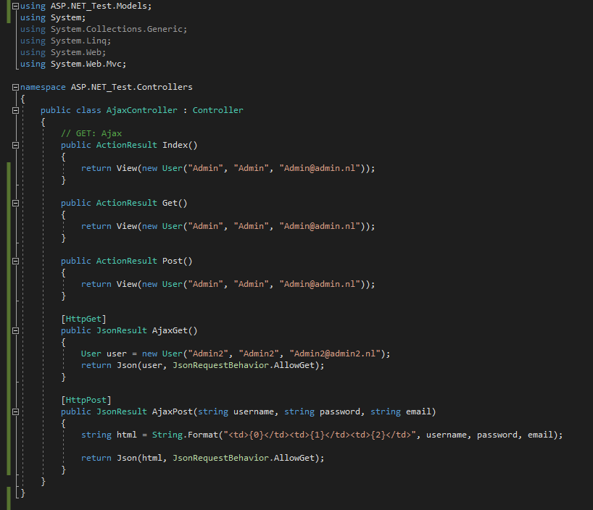
Voorbeeld Ajax in Controller

Slide 23
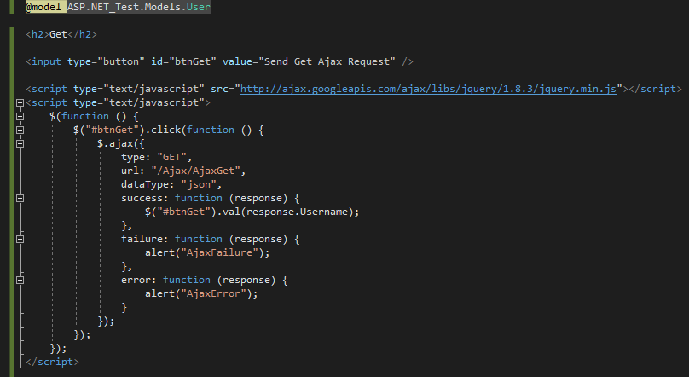
Voorbeeld Ajax Get in View

Slide 24
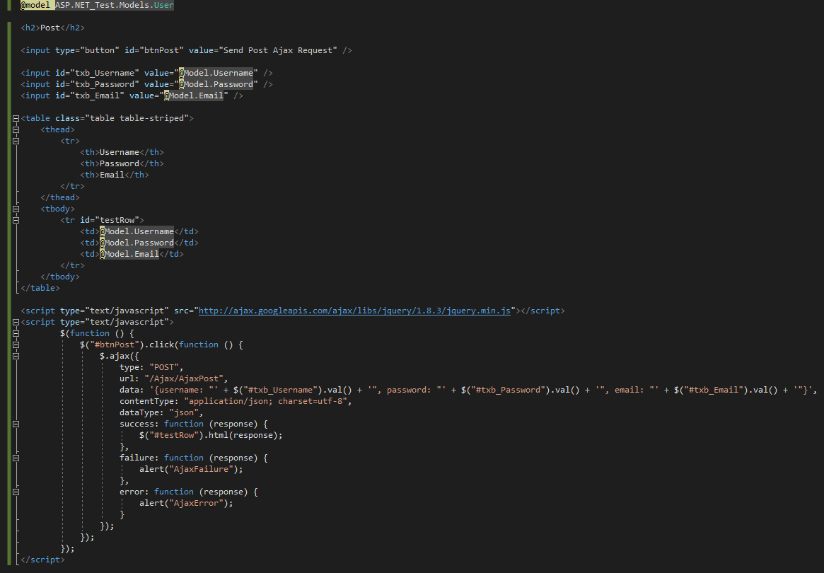
Voorbeeld Ajax Post in View

Slide 25
Partial loading met en zonder Ajax
Stuk Html en mogelijk Razor
In laden in bestaande pagina
Views worden overzichtelijker
Partial inladen via Html helper of Ajax call

Slide 26
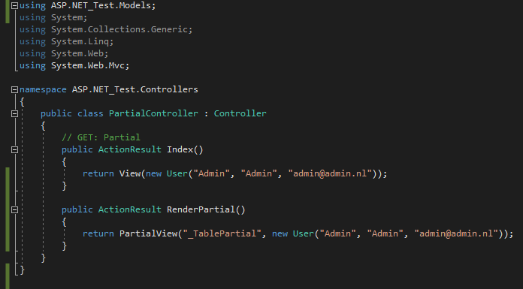
Voorbeeld Partial Loading in Controller

Slide 27
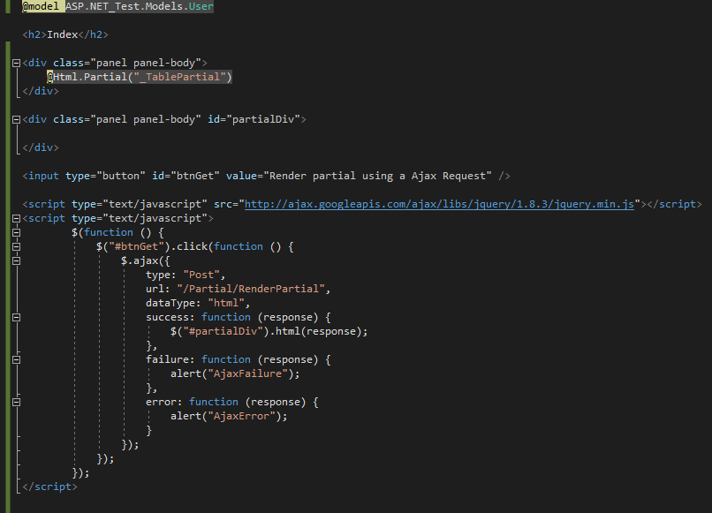
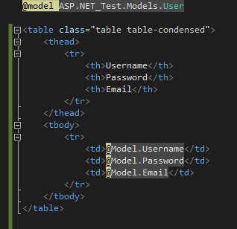
Voorbeeld Partial Loading in Views

Slide 28
Sessions
ASP.NET Session State
Variabelen opslaan of ophalen
Http is een staatloos protocol
Onafhankelijke requests
Requests van dezelfde browsers
Gelimiteerde tijd
SessionStateItemCollection

Slide 29
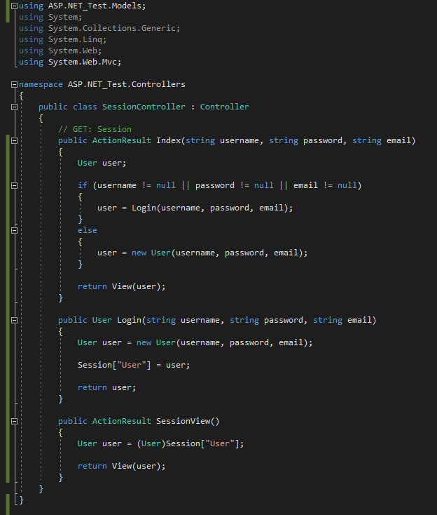
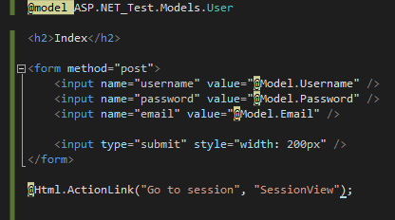
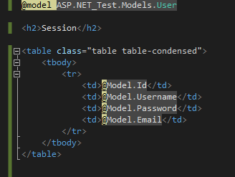
Voorbeeld Sessions

Slide 30
Oefeningen
Oefeningen over jQuery Ajax:
Get en post
partial loading met en zonder Ajax
Sessions
Groepjes van 2

Slide 31
Kahoot quiz
Heb je goed opgelet deze les?

Slide 32
Terugkoppeling
Feedback

